Slide 1
사이버보안 기초 프로젝트 Plan Helper
대학생 공유 다이어리
10팀 1971076 안소현
1971078 안홍은
1971079 윤가영

Slide 2
목차
1. planhelper 개요
p. 3-4
2. 사용자 기능 명세서
p. 5
3. planhelper ver1
p.6~8
4. planhelper ver2 UI Scenario
p. 8-24
5. 설계 구조 (R&R, 진행률)
p. 25-31
6. API 정의
p. 32-48
7. 테스트 항목
p. 49~50
8. 개발 계획
p. 51-58

Slide 3





Plan helper 프로그램 개요
이산수학
고전읽기
+
=
내 개인 일정
사기프
내 원래 일정이랑 과목 별 일정들을
공유해서 한 번에 볼 수 있는 다이어리가 있다면..
…

Slide 4


Plan helper 프로그램 개요
교수님 ver.
과목일정 추가/수정
개인일정 수정
학생 ver.
과목일정
자동 업데이트
개인일정 수정

Slide 5
<Plan Helper 주요 기능 명세서>
1단계: 기본 다이어리
개인/과목 일정 추가
개인/과목 일정 삭제
개인/과목 일정 수정
2단계: ‘공유’ 다이어리
4. 학생 클라이언트: 과목 일정 자동 다운로드 (업데이트)
5. 교수 클라이언트: 과목 일정 자동 업로드
6. 개인/과목 통합 일정 검색
3단계: 알림 기능 추가
7. 과목 업데이트 알림
8. 당일 일정 알림

Slide 6
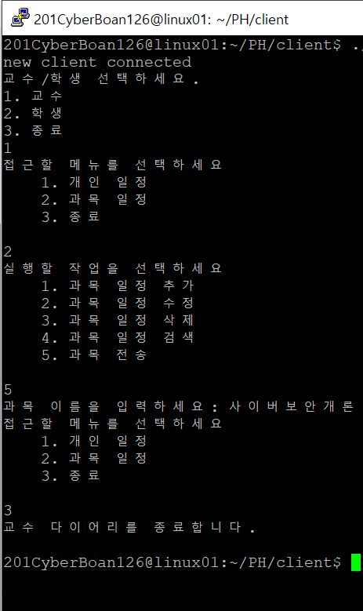
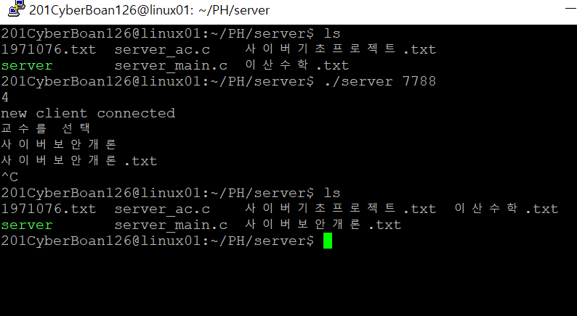

2. Plan Helper ver.1 Dynamic diagram
일정 upload - 교수
server_main.c
“사기프
.txt”
통신 모듈
client_main.c
통신 모듈
“사기프
.txt”
교수님

Slide 7
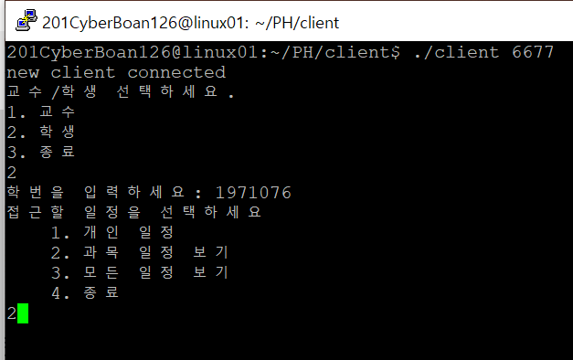
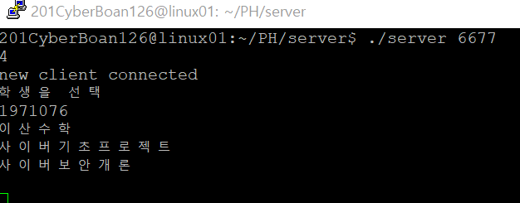
2. Plan Helper ver.1 Dynamic diagram
일정 download - 학생
server_main.c
“사기프
.txt”
“사보개
.txt”
학번.
txt
“객지프
.txt”
통신 모듈
client_main.c
통신 모듈
“학번”
“subject
.txt”
개인일정.
txt
학생

Slide 8
Plan HeELPER ver.1 >> Plan HELPER ver.2
파일을 안전하게 서버에만 저장할 것
교수가 다룰 수 있는 과목이 제한되도록 할 것 (인증 강화)
오늘의 일정이 알림으로 뜨도록 할 것
일정의 수정사항이 알림으로 뜨도록 할 것

Slide 9
<Plan Helper 사용자 기능 선택 트리>
모드 선택
교수
학생
과목일정
개인일정
개인일정
과목 일정
보기
통합 일정 검색
통합 일정 보기
추가
수정
삭제
보기
검색
추가
수정
삭제
보기
검색
추가
수정
삭제
보기
검색

Slide 10
<Plan Helper 사용자 기능 선택 트리>
모드 선택
교수
학생
과목일정
개인일정
개인일정
과목 일정
보기
통합 일정 검색
통합 일정 보기
추가
수정
삭제
보기
검색
추가
수정
삭제
보기
검색
추가
수정
삭제
보기
검색

Slide 11
Plan Helper: Operation Scenario (교수 과목 일정 추가)
1. 모드 선택
모드선택
Client program
교수
모드를 선택하세요.
교수
학생
종료
Input: 1
user

Slide 12
Plan Helper: Operation Scenario (교수 과목 일정 추가)
2. ID 입력
모드선택
Client program
교수
ID를 입력하세요.
Input: 101010
인증되었습니다.
user

Slide 13
Plan Helper: Operation Scenario (교수 과목 일정 추가)
3. 메뉴 선택
모드선택
Client program
메뉴를 선택하세요.
개인일정
과목일정
종료
교수
과목
Input: 2
user

Slide 14
Plan Helper: Operation Scenario (교수 과목 일정 추가)
4. 과목 선택
모드선택
Client program
교수
과목이름을 입력하세요:
과목
Input:
사이버보안기초프로젝트
user

Slide 15
Plan Helper: Operation Scenario (교수 과목 일정 추가)
5. 작업 선택
모드선택
Client program
실행할 작업을 선택하세요
과목 일정 추가
과목 일정 수정
과목 일정 삭제
과목 일정 보기(하루)
과목 일정 검색(n일)
교수
과목
Input: 1
user

Slide 16
Plan Helper: Operation Scenario (교수 과목 일정 추가)
5. 과목 일정 추가
모드선택
Client program
일정명을 입력하세요
교수
Input: 미팅
과목
날짜를 입력하세요
일정추가
Input: 2020/06/10
시간을 입력하세요
user
Input: 15:00

Slide 17
Plan Helper: Operation Scenario (교수 과목 일정 추가)
다시 2. 메뉴 선택 (교수)
모드선택
Client program
교수
메뉴를 선택하세요.
개인 일정
과목 일정
종료
Input: 3
user
교수 다이어리를 종료합니다.
// 다이어리 종료

Slide 18
<Plan Helper 사용자 기능 선택 트리>
모드 선택
교수
학생
과목일정
개인일정
개인일정
과목 일정
보기
통합 일정 검색
통합 일정 보기
추가
수정
삭제
보기
검색
추가
수정
삭제
보기
검색
추가
수정
삭제
보기
검색

Slide 19
Plan Helper: Operation Scenario (학생 통합 일정 보기)
1. 모드 선택
모드선택
Client program
학생
모드를 선택하세요.
교수
학생
종료
Input: 2
user

Slide 20
Plan Helper: Operation Scenario (학생 통합 일정 보기)
2. 학번 입력
모드선택
Client program
학생
학번을 입력하세요.
Input: 1971078
인증되었습니다.
user

Slide 21
Plan Helper: Operation Scenario (학생 통합 일정 보기)
3. 메뉴 선택
모드선택
Client program
메뉴를 선택하세요
개인 일정
과목 일정 보기
모든 일정 보기(하루)
모든 일정 보기(n일)
종료
학생
통합보기
Input: 4
user

Slide 22
Plan Helper: Operation Scenario (학생 통합 일정 보기)
4. n일 입력
모드선택
Client program
학생
현재 날짜를 기준으로 검색하고 싶은 일수를 선택하세요.
통합보기
Input: 7
user

Slide 23
Plan Helper: Operation Scenario (학생 통합 일정 보기)
4. n일 입력
모드선택
Client program
<<2020/06/10의 일정>>
2020/06/10 15:00 <사기프> 미팅
<<2020/06/11의 일정>>
해당 날짜에 일정이 없습니다.
…
<<2020/06/16의 일정>>
2020/06/16 12:00 <개인일정> 데이트
학생
통합보기
user

Slide 24
Plan Helper: Operation Scenario (학생 통합 일정 보기)
3. (다시) 메뉴 선택
모드선택
Client program
메뉴를 선택하세요
개인 일정
과목 일정 보기
모든 일정 보기(하루)
모든 일정 보기(n일)
종료
학생
통합보기
Input: 4
user

Slide 25
R&R
안소현
사용자 권한 관리 모듈 및 파일 관련 api 구현
안홍은
다이어리 기능 구현(DB 모듈)
윤가영
서버와 클라이언트간 통신을 위한 소켓 api 구현(통신 모듈)

Slide 26
Plan Helper : Static Diagram / R&R / 진행 현황
전체: 70% 완료 (모듈별 함수는 완성되었으나,
전체 구동 과정에서 오류 발생)
server_main.c
client_main.c
통신 모듈
(윤가영): 100%
rcvMsg()
rcvInt()
sndMsg()
sndInt()
통신 모듈
(윤가영) :100%
sndMsg()
sndInt()
rcvMsg()
rcvInt()
func_servDB.c
openreadFile()
DB 모듈
(안소현): 100%
readFile()
openwriteFile()
writeFile()
writeFile()
openFile()
readFile()
DB 모듈 (안홍은): 100%
func_servAC.c
checkID()
인증 모듈
(안소현): 100%
decideMode()
Client_func.c
openreadFile()
openwriteFile()
checkClient()

Slide 27
2. Plan Helper Dynamic diagram
인증 단계
server_main.c
client_main.c
④ ID 전송
통신 모듈
sndMsg()
통신 모듈
① 모드 전송
rcvMsg()
rcvInt()
sndInt()
rcvMsg()
⑤ ID 전달
DB 모듈
② 모드 전달
openFile()
⑦ 인증 결과 전달
⑤ ID 리스트 전달
③ ID 리스트 요청
인증 모듈
decideMode()
checkID()
checkClient()
⑥ 인증 결과 전달

Slide 28
2. Plan Helper Dynamic diagram
① 수정하고 싶은 파일 임시 다운받기
– 서버 파일 열기
: 과목명 전달
csn3
server
교수 client
DB 모듈
“사기프
.txt”
open
openPlan
DB 모듈
Main 안
함수
“사기프”
“사기프”
“사기프”
교수님
“사기프”
통신 모듈
rcvFileName
통신 모듈
sndFileName
Notes:
교수님이 열고 싶은 파일을 선택하면 해당 과목 파일이 서버->클라로 다운이 되는거지..

Slide 29
2. Plan Helper Dynamic diagram
① 수정하고 싶은 파일 임시 다운받기
– 클라이언트 DB에 다운받기
csn3
: 문자열
server
교수 client
: api 호출만
DB 모듈
DB 모듈
버퍼에 저장된 문자열 파일쓰기
“사기프
.txt”
“사기프
.txt”
readPlan
writePlan
교수님
통신 모듈
sndPlan
통신 모듈
rcvPlan
받은 문자열을 버퍼에 저장
Notes:
교수님이 열고 싶은 파일을 선택하면 해당 과목 파일이 서버->클라로 다운이 되는거지..

Slide 30
2. Plan Helper Dynamic diagram
② 교수님이 일정 추가/수정/삭제 등 일정 관리
csn3
server
교수 client
DB 모듈
DB 모듈
“사기프
.txt”
add
“사기프
.txt”
readPlan
delete
edit
DB모듈 내 여러 함수 이용!
통신 모듈
교수님
sndPlan
통신 모듈
rcvPlan
Notes:
교수님이 열고 싶은 파일을 선택하면 해당 과목 파일이 서버->클라로 다운이 되는거지..

Slide 31
2. Plan Helper Dynamic diagram
③ 수정 완료된 일정 서버에 업로드하기
csn3
: 데이터 흐름
: API 호출
server
교수 client
DB 모듈
DB 모듈
파일 삭제
“사기프
.txt”
“사기프
.txt”
writePlan
readPlan
읽은 줄을 버퍼에 저장
교수님
호출
통신 모듈
통신 모듈
rcvPlan
sndPlan
버퍼 전송
Notes:
교수님이 열고 싶은 파일을 선택하면 해당 과목 파일이 서버->클라로 다운이 되는거지..

Slide 32
DataBase 관리 모듈
“func_servDB.h” : 헤더파일에 각 기능별 API 구현
char* readFile(FILE* filename, int num) // 파일을 읽어서 한 줄씩 반환하는 api입니다.
FILE* openreadFile(char* filename) // 읽기 파일을 여는 api입니다.
FILE* openwriteFile(char* filename) // 쓰기 파일을 여는 api입니다.
void writeFile(FILE* filename, char* msg) // 파일에 내용을 쓰는 api입니다.
void deleteFile(FILE* filename, char* msg) //파일을 삭제하는 함수입니다.
char* change_word(char* string, char* old_word, char* new_word) //단어를 바꾸는 함수입니다.
Server / client

Slide 33
DB 모듈 API 상세정의
“func_servDB.h”
FILE* openreadFile(char* filename)
통신 모듈
서버 DB
parameter
filename: 통신 모듈이 열고자 하는 파일의 이름
function
DB의 파일을 ‘읽기모드로’ 열어줍니다.
Return value
읽기모드로 연 파일포인터

Slide 34
DB 모듈 API 상세정의
“func_servDB.h”
FILE* openwriteFile(char* filename)
통신 모듈
서버 DB
parameter
filename: 열고싶어하는 파일의 이름
function
파일을 쓰기모드로 열어줍니다.
Return value
쓰기모드로 연 파일포인터를 반환합니다.

Slide 35
DB 모듈 API 상세정의
“func_servDB.h”
char* readFile(FILE* filename, int num)
통신 모듈
서버 DB
parameter
filename: 읽으려는 파일의 이름, num: 읽고싶은 줄
function
파일의 원하는 줄을 읽어 반환하는 함수
Return value
파일의 한 줄을 저장한 문자열 포인터

Slide 36
DB 모듈 API 상세정의
“func_servDB.h”
void writeFile(FILE* filename, char* msg)
통신 모듈
서버 DB
parameter
filename: 통신 모듈이 새로 쓰려는 파일의 포인터, msg: 통신 모듈이 쓰려는 내용
function
통신 모듈이 원하는 파일에 메시지를 덧붙일 수 있게 해주는 기능을 합니다.
Return value
X

Slide 37
권한 관리 모듈: 간단한 역할 소개
교수 권한 관리
1) client로부터 식별 번호 받음
2) 교수 명단 파일을 DB에서 가져옴
3) 비교 후 인증 완료
‘1. 교수’ 선택
클라이언트의
인증 요청
학생 권한 관리
1) client로부터 학번 받음
2) 학생 명단 파일을 DB에서 가져옴
3) 비교 후 인증 완료
‘2. 학생’ 선택

Slide 38
권한 관리 모듈
“func_servAC.h” : 헤더파일에 각 기능별 API 구현
char* decideMode(int mode) //클라이언트의 모드를 확인합니다.
Char* checkID(char* modefile, char* id) //인증번호(ID)를 확인합니다.
Char* checkClient(char* msg) //클라이언트에게 인증 결과를 알려줍니다.

Slide 39
권한 관리 모듈 API 상세정의
“func_servAC.h”
Char* decideMode(int mode)
서버 소켓
권한 관리
parameter
Client의 모드(교수:1 학생:2)
function
Mode 식별번호 받아서
서버의 DB로부터 받아야 할 파일 이름을 DB모듈로 전달
Return value
파일이름이 저장된 문자열 포인터

Slide 40
권한 관리 모듈 API 상세정의
“func_servAC.h”
Char* CheckID(char* modefile, char* ID)
권한관리
DB
parameter
사용자의 mode에 맞는 ID 리스트가 담긴 파일명 & 사용자의 ID
function
DB의 ID파일 내용과 client의 ID를 대조하여 신분을 확인하고
결과를 DB에 전달
Return value
승인이 되면 ID를 반환
그렇지 않으면 “없음”을 반환

Slide 41
권한 관리 모듈 API 상세정의
“func_servAC.h”
Char* CheckClinet(char* msg)
권한관리
DB
parameter
checkID()의 리턴값 (간단하게 표현한 신분 확인 결과)
function
Client에게 보내야 하는 신분 확인 결과를 소켓에게 전달
Return value
신분확인 결과를 알려주는 문자열 포인터

Slide 42
소켓 통신 모듈 API
void sndInt(int, int) //숫자를 전송합니다.
int rcvInt(int) //숫자를 수신합니다.
void sndMsg(int, char*) //문자열을 전송합니다.
void rcvMsg(int) //문자열을 수신합니다.
void sndPlan(int, char*) //파일을 전송합니다.
Void rcvPlan(int, char*) //파일을 수신합니다.
Server / client

Slide 43
소켓 통신 모듈 API 상세정의
sys/socket.h
void sndInt(int arg, int inputNum)
소켓
소켓
parameter
arg: 소켓 파일 디스크립터, inputNum: 사용자에게 입력 받은 숫자
function
입력받은 숫자를 문자로 바꾸어 소켓으로 전송
Return value
void

Slide 44
소켓 통신 모듈 API 상세정의
sys/socket.h
int rcvInt(int arg)
소켓
소켓
parameter
arg: 소켓 파일 디스크립터
function
상대편 소켓이 보낸 숫자 문자를 int로 반환
Return value
전달받은 숫자를 반환

Slide 45
소켓 통신 모듈 API 상세정의
sys/socket.h
void sndMsg(int arg, char* msg)
소켓
소켓
parameter
arg: 클라이언트 소켓파일 디스크립터, msg: 보내고자하는 문자열
function
상대방의 소켓에 문자열을 전송
Return value
void

Slide 46
소켓 통신 모듈 API 상세정의
sys/socket.h
void rcvMsg(int arg)
소켓
소켓
parameter
arg: 서버에서 클라이언트를 구분하기위한 클라이언트 소켓 파일 디스크립터
전송합니다.
function
문자열을 한 줄(버퍼)씩 받아옴.
Return value
void

Slide 47
소켓 통신 모듈 API 상세정의
sys/socket.h
void sndPlan(int arg, char* filename)
소켓
소켓
parameter
arg: 클라이언트 소켓파일 디스크립터, filename: 보내고자 하는 파일명
function
파일을 열어 한 줄씩 전송
Return value
void

Slide 48
소켓 통신 모듈 API 상세정의
sys/socket.h
void sndMsg(int arg, char* filename)
소켓
소켓
parameter
arg: 클라이언트 소켓파일 디스크립터, filename: 전달받은 파일을 저장할 이름
function
파일을 한줄씩 전달받아 Parameter의 이름으로 저장
Return value
void

Slide 49
체크리스트
A : 인증 모듈 + 통신 모듈
B : DB 모듈(client) + 통신 모듈
단계 |  |  | 체크 항목 | A | B
client 공통 | 인증 |  | 인증이 제대로 되어서 결과 문구가 뜨는가 | O | X
client 교수 | 과목 일정 | 과목 일정 보기 | 일정이 제대로 뜨는가 | X | X
 |  | 과목 일정 추가 | 과목 일정 보기 시 추가한 일정이 확인되는가 | X | X
 |  | 과목 일정 수정 | 과목 일정 보기 시 수정한 일정이 확인되는가 | X | X
 |  | 과목 일정 검색 | 입력한 날짜가 포함된 과목 일정을 모두 출력한다. | X | X
client 학생 |  | 수정된 과목일정 알림 | 추가된 일정의 알림이 제대로 뜬다. | O | O
 |  |  | Subject.txt를 subjectOld.txt에 대조하는 과정에 문제가 없다. | O | o
 |  | 당일 일정 알림 | 당일 일정 알림이 제대로 출력된다. | x | o
 |  | 과목 별 일정 보기 | all.txt에서, 사용자에게 입력 받은 과목명이 포함된 일정(문자열을) 잘 출력한다. | x | o

Slide 50
체크리스트
A : 인증 모듈 + 통신 모듈
B : DB 모듈(client) + 통신 모듈
단계 |  |  | 체크 항목 | Ver.1 | Ver.2
client 교수 | 개인 일정 | 개인 일정 보기 | 일정이 제대로 뜨는가 | O | o
 |  | 개인 일정 추가 | 개인 일정 보기 시 추가한 일정이 확인되는가 | O | o
 |  | 개인 일정 수정 | 개인 일정 보기 시 수정한 일정이 확인되는가 | O | o
 |  | 개인 일정 검색 | 입력한 날짜가 포함된 개인 일정을 모두 출력한다. | O | o
client 학생 |  | 개인 일정 보기 | 일정이 제대로 뜨는가 | O | o
 |  | 개인 일정 추가 | 개인 일정 보기 시 추가한 일정이 확인되는가 | O | o
 |  | 개인 일정 수정 | 개인 일정 보기 시 수정한 일정이 확인되는가 | O | o
 |  | 개인 일정 검색 | 입력한 날짜가 포함된 개인 일정을 모두 출력한다. | o | o

Slide 51
Plan Helper 설계일정 (5월)
4 | 5 | 6 | 7 | 8 | 9 | 10
11 | 12 | 13 | 14 | 15 | 16 | 17
18 | 19 | 20 | 21 | 22 | 23 | 24
25 | 26 | 27 | 28 | 29 | 30 | 31
아이디어 회의
정기모임
아이디어 미팅
정기모임
추가모임
프로그램 구조 설계
정기모임
추가모임
1단계 코딩
- 통신모듈 | 1 : 1 통신
- 서버 DB |파일 관리, 학생 인증 함수
- Client DB| 다이어리 작성 함수
1단계 코딩
정기모임
추가모임
1차 중간평가
1차 디버깅

Slide 52
Plan Helper 설계일정 (6월)
1 | 2 | 3 | 4 | 5 | 6 | 7
8 | 9 | 10 | 11 | 12 | 13 | 14
15 | 16 | 17 | 18 | 19 | 20 | 21
22 | 23 | 24 | 25 | 26 | 27 | 28
29 | 30
구조 재설계 내용
- 통신모듈 | 1 : N 통신을 위한 준비
- 서버 DB | 데이터(파일) 저장 방식
- Client DB| 데이터(파일) 저장 방식
프로그램 구조 재설계
정기모임
1 & 2 단계 코딩
- 통신모듈 | 1 : N 통신 (멀티스레딩)
- 서버 DB |파일 관리
|학생 & 교수 인증 함수
- Client DB| 다이어리 작성 함수
수시 미팅 1
수시 미팅 2
1 & 2단계 코딩
정기모임
추가모임
3단계 코딩
- Client DB| 사용자 친화적으로 디자인 다듬기
| 알람 설정
2차 디버깅
3단계 코딩
정기모임
최종 오류 점검
추가모임 (예정)
최종 평가

Slide 53


기능별 구현 1. 플랜 인증 ~ 플래너 기능
1) 서버 ID 명단 check 후 이용 가능
2) 나만의 일정 저장/수정/삭제/검색
서버에 접속 후 바로 인증 과정을 거쳐요.
플래너 기능이 모두 구현돼있어요.

Slide 54

기능별 구현 2. 과목 일정 공유
서버의 DB
교수님: 과목 일정을 추가/수정하면
자동으로 서버에 전송
2. 학생: 접속 할 때 자동으로 과목 업데이트
클라이언트

Slide 55
오류 사항
Connection reset by peer
인증 후 snd/rcvFile 호출시, “Connection reset by peer error” 발생
Segmentation Fault
대부분 char*, char[] 사용 중 발생.
Ver.2(소켓+DB/기능) 에서의 Segmentation Fault 모두 해결.
인증/소켓 모듈과 DB/기능들이 합쳐졌을 경우 , 다수의 “Segmentation fault” 발생

Slide 56
기능별 구현 3. 알림
-------------------새로운 일정--------------------
--------------------------------------------------
2020/06/30 14:30 <사이버보안기초프로젝트> 발표
2020/06/30 15:00 <사이버보안기초프로젝트> 종강
2020/09/02 09:00 <정수론> 개강
notice1()
: 새로 추가된 일정을 보여줍니다.
-------------------오늘의 일정--------------------
--------------------------------------------------
1. 2020/06/30 14:30 <사이버보안기초프로젝트> 발표
2. 2020/06/30 15:00 <개인 일정> 종강

Slide 57
기능별 구현 3. 알림
-------------------새로운 일정--------------------
--------------------------------------------------
2020/06/30 14:30 <사이버보안기초프로젝트> 발표
2020/06/30 15:00 <사이버보안기초프로젝트> 종강
2020/09/02 09:00 <정수론> 개강
notice2()
: ‘오늘’ 날짜의 일정을 보여줍니다.
-------------------오늘의 일정--------------------
--------------------------------------------------
1. 2020/06/30 14:30 <사이버보안기초프로젝트> 발표
2. 2020/06/30 15:00 <개인 일정> 종강

Slide 58
인증 모듈 진행 후 파일 전송 시 생기는 오류에 대해 고려 중
교수님 ver.
과목일정 추가/수정
개인일정 수정
학생 ver.
과목일정
자동 업데이트
개인일정 수정

